Slide 1
TODO
MENOS UNA COSA

Slide 2
TODO MENOS UNA COSA
El salmista David declara: Salmo 24:1. «De Jehová es la tierra y su plenitud; el mundo y los que en él habitan».
Y muchos siglos después dice El mismo Dios a través del profeta Ageo 2:8: «Mía es la plata, y mío el oro, dice Jehová de los ejércitos».
Y evidentemente de esto no queda la menor duda, ya que Génesis cap.1 y 2 nos revelan que Dios creó todas las cosas, incluyéndonos a nosotros los seres humanos.

Slide 3
Nos preguntamos, ¿si Dios es en dueño «del mundo y los que en él habitan», además es el dueño de todo el «oro y la plata». Qué cosa es la que no le pertenece?
¡Nuestra elección!
Desde el principio de la creación, después de haber creado a Adán y a Eva a «Su Imagen y Semejanza», haberlos unido en matrimonio, cuando los coloca en el Huerto del Edén, les ordena Gén.2:16,17: «De todo árbol del huerto comerás; mas del árbol de la ciencia del bien y el mal no comerás; porque el día que de él comieres, ciertamente morirás».
Aquí el hombre y la mujer tenían que hacer huso de su libre albedrio, albedrío que Dios les había dado al crearlos, su capacidad de elegir ¡obedecer o desobedecer!

Slide 4

De Dios es todo, menos tu libre albedrío,
¿Cuál camino elegirás?
Desobediencia
Obediencia

Slide 5

Note que Satanás solamente pone en la mente de Eva la tentación, pero no la obliga a desobedecer el mandamiento de Dios: «del árbol de la ciencia del bien y el mal no comerás».
  La Biblia dice Gén.3:6: «Y vio la mujer que el árbol era bueno para comer, y que era agradable a los ojos, y árbol codiciable para alcanzar la sabiduría; y tomó de su fruto, y comió; y dio también a su marido, el cual comió así como ella».
Tanto Eva como Adán desobedecen espontáneamente, voluntariamente, Satanás no obliga a Eva a comer del árbol prohibido por Dios, de la mismo forma: Eva no obliga a Adán a comer del fruto que bien sabía Dios se lo había prohibido.

Slide 6
¿Por qué come Eva del fruto que Dios les había prohibido comer?
  Eva lo hace por dos razones:
  1). Porque creé que si come del fruto sería igual a Dios, y
  2). Alcanzaría más sabiduría.
¿Por qué razón come Adán del fruto que Dios le había prohibido?
  Adán lo hace por amor a Eva, para no separarse de ella.
Es decir tanto Eva como Adán decidieron separarse de Dios, su Padre que los amaba tanto, lo hicieron de una manera voluntaria, haciendo uso de su «elección», aunque por motivos diferentes, pero en el fondo era lo mismo, desobediencia.
Y tanto usted como yo sabemos cuales fueron los resultados de esa elección equivocada por supuesto; sufrimiento, dolor, expulsión del Edén y finalmente la muerte.

Slide 7

Las consecuencias de una mala elección:
Expulsión del hogar, tristeza, sudor y muerte.

Slide 8
Lo que Dios había colocado delante de Adán y Eva esta registrado en Deut.11:26-28:
«He aquí yo pongo hoy delante de vosotros la bendición y la maldición: ²⁷ La bendición, si obedeciereis los mandamientos de Jehová vuestro Dios, que yo os prescribo hoy; ²⁸ y la maldición, si no obedeciereis los mandamientos de Jehová vuestro Dios, y os apartareis del camino que yo os ordeno hoy, para ir en pos de dioses ajenos que no habéis conocido».
Evidentemente, Eva y Adán eligieron servir a otros dioses que no eran su Creado y que no conocían, Eva prefirió escuchar la voz de un extraño, buscando «superación», para Adán fue más importante su esposa Eva, que su Dios, que había hecho tanto por él.

Slide 9
Jesús conto una parábola que encierra una gran verdad refiriéndose al uso que hace el hombre de este don precioso el «poder de la elección». Tal como lo hicieron Adán y Eva.
  Lucas 15:11-21. Un hombre tenía dos hijos; ¹² y el menor de ellos dijo a su padre: Padre, dame la parte de los bienes que me pertenece. Y él les repartió sus bienes. ¹³ Y no muchos días después, juntándolo todo el hijo menor, partió lejos a una provincia apartada; y allí desperdició sus bienes viviendo perdidamente. ¹⁴ Y cuando todo lo hubo malgastado, vino una gran hambre en aquella provincia, y comenzó a faltarle. ¹⁵ Y fue y se arrimó a uno de los ciudadanos de aquella tierra, el cual le envió a su hacienda para que apacentase puercos. ¹⁶ Y deseaba llenar su vientre de las algarrobas que comían los puercos; mas nadie le daba.
  ¹⁷ Y volviendo en sí, dijo: ¡Cuántos jornaleros en casa de mi padre tienen abundancia de pan, y yo aquí perezco de hambre!¹⁸ Me levantaré e iré a mi padre, y le diré: Padre, he pecado contra el cielo y contra ti; ¹⁹ ya no soy digno de ser llamado tu hijo; hazme como a uno de tus jornaleros. ²⁰ Y levantándose, vino a su padre. Y cuando aún estaba lejos, su padre lo vio, y fue movido a misericordia; y corrió, y se echó sobre su cuello, y le besó. ²¹ Y el hijo le dijo: Padre, he pecado contra el cielo, y contra ti, y ya no soy digno de ser llamado tu hijo.

Slide 10
La parábola encierra barios detalles para resaltar:
1). El hijo menor, el consentido del padre, el mimado por todos los miembros de la familia, tanto su padre, su madre, servos y siervas estaban dispuestos siempre a consentirlo complaciéndolo en todo, era el que no trabajaba, el último en levantarse de la cama 10,11 de la mañana.
Por supuesto, como lo hacemos tu y yo como buenos padres, este padre dialogaba con su hijo, hijo, no hagas esto, no hagas aquello porque no te conviene, has esto que es lo mejor para ti. Siempre con palabras que expresaban el amor que sentía por él. Y así este joven iba creciendo, desarrollándose en medio de este ambiente de ociosidad, donde nada le faltaba, pero sin poner en practica los consejos de su amante padre.
A medida que crecía pensaba, «cuanto mejor me iría, si no estuviera en esta casa, donde no encuentro sino restricciones, no hagas esto, no hagas aquello; estoy harto de esta situación, un día de estos me voy de la casa para vivir como yo quiero, conseguir amigos, y tomarme unas cuantas palas, a y pasarla rico con unas cuantas chicas.

Slide 11
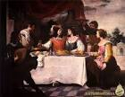

Cuanto mejor no estaría lejos del hogar, tantas restricciones, ¡no! ¡no!

Slide 12
  2). Cierto día, que su padre le llamó la atención por haber llegado tarde de la noche, este le dijo: «Padre, dame la parte de los bienes que me pertenece».
Por supuesto que esta petición lleno de dolor el corazón del padre, significaba que el hijo quería irse de la casa, y vivir su propia vida, donde nadie le dijese lo que debía hacer.
El texto dice: «Y él les repartió sus bienes». En eta historia contada por Jesús, el padre no trata de interferir en la decisión tomada por su hijo menor, ya durante tanto tiempo, cuando este era menor de edad lo había orientado sobre el rumbo que debía tomar, pero ahora, tenía suficiente edad como para saber lo que debía hacer con su vida, y había tomado la decisión de independizarse.

Slide 13

«Y no muchos días después, juntándolo todo el hijo menor, partió lejos a una provincia apartada; y allí desperdició sus bienes viviendo perdidamente».

Slide 14
  3). Piensa por un momento, como sería la despedida de su padre, este con lagrimas que corren por sus mejilla, lo abrasa fuertemente contra su pecho, le da un beso en la mejilla, y le desea lo mejor, mientras que el hijo fríamente, se despide mirando con optimismo el futuro. ¡por fin soy libre, ahora si puedo hacer lo que yo quiero!
Sus planes no eran invertir su herencia en un negocio, o comprarse una hacienda, con un lote de ganado, ¡no! en texto dice: «y allí desperdició sus bienes viviendo perdidamente». Recordemos que este joven no estaba acostumbrado a trabajar, su herencia realmente era un regalo de su padre, y como tal, debía aprovecharla, cosa que no hiso.

Slide 15
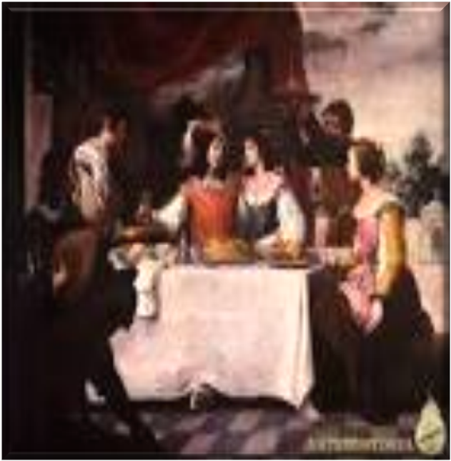
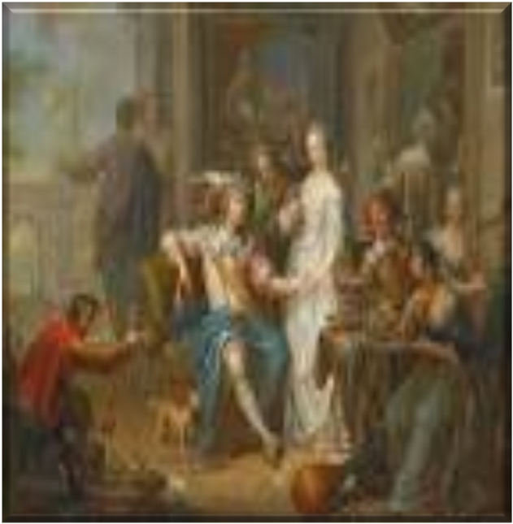
Ejecutó lo que tanto tiempo había soñado hacer ¡disfrutar la vida!
Sin oír aquellas frases ¡no! ¡no!

Slide 16
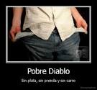

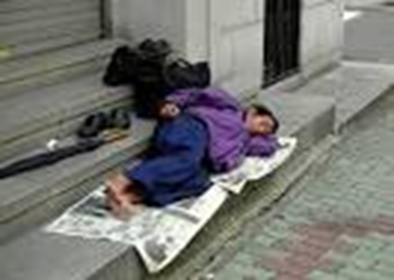
  Y cuando todo lo hubo malgastado, vino una gran hambre en aquella provincia, y comenzó a faltarle.

Slide 17
Por su puesto que cuando no se saben aprovechar las oportunidades que cada uno tenemos en la vida, de pronto sin previo aviso, sobrevino «una gran hambre en aquella provincia, y comenzó a faltarle» a este joven los recursos que su padre tan generosamente le había otorgado, y que él no los había sabido aprovechar. Sus «amigos, y amigas» lo abandonaron, y no tubo ni siquiera para seguir pagando el hotel y tubo que pasar noches enteras en la calle durmiendo quizá, en los andenes de la ciudad.
Con esta manera de vivir, lógicamente que las cosas no estaban resultando como él pensaba, en lugar de ascender, estaba descendiendo. Y para resolver esta situación difícil tenia que actuar rápidamente, tenía que hacer algo.

Slide 18
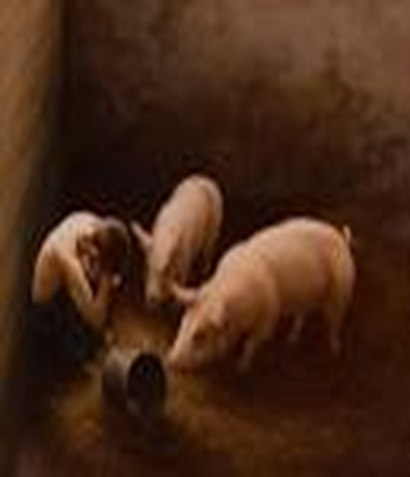
5). El registro dice que «fue y se arrimó a uno de los ciudadanos de aquella tierra, el cual le envió a su hacienda para que apacentase puercos. 16 Y deseaba llenar su vientre de las algarrobas que comían los puercos; mas nadie le daba».
Este fue el único trabajo que logro conseguir, este trabajo era el más desagradable y sucio para un ser humano, cuidar cerdos, el cual en la hacienda de su padre no existía, pero él en su tremenda situación no tubo más remedio que aceptarlo, pero aún faltaba mas. Cristo dice en su parábola: «Y deseaba llenar su vientre de las algarrobas que comían los puercos; mas nadie le daba».
Esta situación toco fondo en su carrera descendente, en nuestra vida siempre hay un hasta, o llegamos al máximo en nuestra bajeza, o llegamos al punto más alto.

Slide 19
Reflexiona sobre lo que sucedía, los cerdos de por si, Dios los considera inmundos, en la lista de Lev.11:7,8. ocupa el cuarto lugar: «También el puerco, aunque tiene pezuñas, y es de pezuñas hendidas, pero no rumia, lo tendréis por inmundo. ⁸ De la carne de ellos no comeréis, ni tocaréis su cuerpo muerto; los tendréis por inmundos».
  De todos los animales prohibidos por la ley, se consideraba al cerdo como el más inmundo en (Isa.65:3, 4), dice: «Pueblo que en mi cara me provoca de continuo a ira, sacrificando en huertos, y ofreciendo perfume sobre ladrillos; ⁴ que se quedan en los sepulcros, y en lugares escondidos pasan la noche; que comen carne de puerco, y en sus ollas hay caldo de cosas inmundas»

Slide 20
  Es tan abominable para Dios el comer carne de cerdo que en Isaías 66:17 dice: «Los que se santifican y los que se purifican en los huertos, unos tras otros, los que comen carne de puerco, y abominación, y ratón; juntamente serán talados, dice Jehová».
Este joven en su desesperación por comer algo que llenara su estomago, se peleaba con los cerdos, recogiendo las algarrobas que Caín en medio del excremento de los cerdos que le llegaba hasta los tobillos, pero el texto dice que «nadie se las daba».

Slide 21
Es en este momento cuando «volviendo en sí, dijo: ¡Cuántos jornaleros en casa de mi padre tienen abundancia de pan, y yo aquí perezco de hambre!
Ahora reflexiona, y ve su gran error, en verdad su padre tenia razón, cuan insensato había sido al no escuchar los consejos amorosos, aún en medio de lagrimas que su padre le había dirigido, pero él por capricho creyendo que lejos de su hogar obtendría mejores resultados, pero he aquí cuan equivocado estaba, y ve la cruda realidad, de cuan bajo había caído.

Slide 22
Esa es la misma situación de muchos jóvenes hoy en día, dicen: «es que no me comprenden, no me dejan vivir mi vida, yo puedo manejarme solo, es que es mi vida».
  6). Fue en este preciso momento que el joven toma la determinación de regresar a su hogar: «Me levantaré e iré a mi padre, y le diré: Padre, he pecado contra el cielo y contra ti; ¹⁹ ya no soy digno de ser llamado tu hijo; hazme como a uno de tus jornaleros. ²⁰ Y levantándose, vino a su padre».
Dos cosas que nos muestra Jesús en la parábola:
  (1), Dios en determinados momentos de la vida cuando hemos llegado al máximo de determinada situación estando lejos de Él, pone en la mente el deseo de que nuevamente regresemos al hogar y
  (2), que el padre no fue a buscarle.

Slide 23

7). «Y cuando aún estaba lejos, su padre lo vio, y fue movido a misericordia; y corrió, y se echó sobre su cuello, y le besó. ²¹ Y el hijo le dijo: Padre, he pecado contra el cielo, y contra ti, y ya no soy digno de ser llamado tu hijo».
Esa es la única cosa que era del joven, y que Dios ha puesto también en cada uno de nosotros para que la utilicemos a nuestra forma de pensar, y que él la utilizó para retirarse del lado del padre, ahora nuevamente hace uso de ella para decidir regresar al lado de su padre. Y no fue defraudado porque su padre lo estaba esperando, «Y cuando aún estaba lejos, su padre lo vio, y fue movido a misericordia; y corrió, y se echó sobre su cuello, y le besó».

Slide 24
Conclusión
Nosotros también, tenemos el poder de tomar decisiones en nuestra vida, y la más importante, es la que tiene que ver con nuestra salvación, leamos algunos textos que así lo corroboran.
  Juan 3:16. «Porque de tal manera amó Dios al mundo, que ha dado a su Hijo unigénito, para que todo aquel que en Él cree, no se pierda, mas tenga vida eterna»
  Marcos 16:15,16. «Y les dijo: Id por todo el mundo y predicad el evangelio a toda criatura. ¹⁶ El que creyere y fuere bautizado, será salvo; mas el que no creyere, será condenado».
  Apoc.3:20. «He aquí, yo estoy a la puerta y llamo; si alguno oye mi voz y abre la puerta, entraré a él, y cenaré con él, y él conmigo».

Slide 25

En esta hora, Nuestro Padre celestial esta tocando a la puerta de tu corazón, Él está hay, parado junto a la puerta, esperando que tu escuches su voz, y le abras tu corazón.
Mi oración es que tu le abras tu corazón, será la mejor decisión de tu vida, nunca te pasara, disfrutarás de paz en tu corazón. Y finalmente disfrutarás con Dios por la eternidad. Amen.

